Slide 1
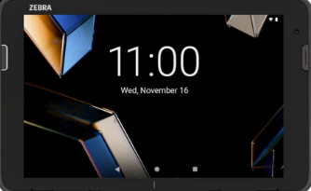

TABLETTE DURCIE ZEBRA ET401

Slide 2
Tablet Zebra Android ET401 écran 8’’ ou 10’’
La Tablet ET401 est la nouvelle Tablet milieu de gamme de Zebra à des budgets abordables, versus le modèle haut de gamme et beaucoup plus durci de Zebra, l’ET60.
Elle existe en version 8’’ et 10’’, Wifi et 5G en option, avec ou sans lecteur codes à barres. Elle propose le choix entre 2 lecteurs codes à barres : un entrée de gamme low cost pour lire jusqu’à 60cm dans des environnements lumineux et un haut de gamme pour lire jusqu’à 1m dans des environnements obscures.
C’est le successeur du best seller ET40 / 45 qui a été disponible pendant les 4 dernières années, qui a été déployé sur des très larges parcs de techniciens de maintenance et de contrôleurs qualité, et qui s’arrête en mars 2025. L’ET401 sera disponible en Wifi à partir de novembre 2025 et en 5G à partir de janvier 2025. Les accessoires restent les mêmes, sauf la coque.
Elle saute 2 générations de processeur pour passer de la génération des processeurs Qualcomm d’Android 11 à 14 à Android 15 à Android 20 (processeur Qualcomm 6690), avec un processeur 42% plus rapide.
La Tablet sera commercialisée minimum 4 ans à la gamme, soit jusqu’à janvier 2030, puis sera réparée encore 4 ans par Zebra après la date de fin de commercialisation (janvier 2034).
La Tablet est passée d’IP65 à IP68. Elle peut être équipée d’une coque pour passer d’une résistance de chute de 1,2m à 1,5m sur béton.
Elle peut être équipée d’une poignée qui peut comporter en option une seconde batterie qui est remplaçable à chaud.
Connectivité : Équipée du Bluetooth 6, du Wi-Fi 7E et en option de la connectivité 5G, l’ET401 dispose de toutes les dernières technologies de connectivité.

Slide 3







Tablet Zebra Android ET401 écran 8’’ ou 10’’
OS
Android 15 à 19
Résistance aux chutes
Standard : 1,2 m (sur une surface en béton)
Option coque : 1,5 m
Écran
Écran capacitif tactile multipoint Verre Gorilla Glass 5
Plus de brillance dans l’écran (600 nits)
Indice d’étanchéité
IP68
Processeur
Qualcomm Dragonwing 6690 à 2Ghz
8 po : 213,9 mm x 134,4 mm x 11,4 mm (L x l x H)
Dimensions
10 po : 256,1 mm x 162,7 mm x 11,4 mm (L x l x H)
Mémoire
Standard : LPDDR5 SDRAM 6 Go / 64Go
Option : 8 Gb / 128 Gb
Poids
8 po : 480 g
10 po : 680 g
Connectivité
Wifi 7 en novembre, 5G en option en janvier. (DualSom (Nano Sim et eSIM)
Température
Température en fonctionnement: de -20°C à 50°C
Température de stockage: de -40°C à 70°C
Autres
Bluetooth 6, NFC
Caméra
Avant : 8 MP, arrière : 16MP
Lecteur CAB
Pas de lecteur CAB
Lecteur CAB 4100 60cm, environnement lumineux
Lecteur CAB SR500 1m, tout type d’environnement
Wifi 7
5G
Bluetooth 6
16 MP arrière
8MP avant
ANDROID
15 À 19
LOGISTIQUE
RETAIL
TECHNICIENS
RFID
Option : short UHF jusuqu’à 1m
8 po : Batterie Li-Ion polymère 6100 mAh ;
10 po : Batterie Li-Ion polymère 7600 mAh
Remplaçable à froid
Batterie secondaire en option dans la poignée, remplaçable à chaud, 3400 mAh 7,6 V (25,84 Wh)
Batterie
6 Go RAM
128 Go Flash
480g (8’’) / 680g (10’’)
IP68

Slide 4
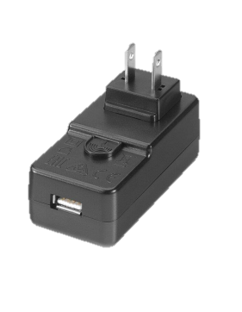
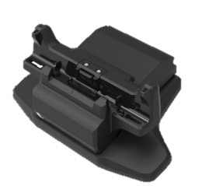
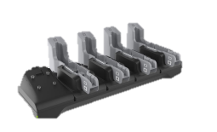
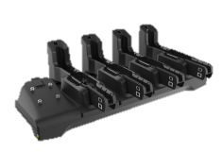
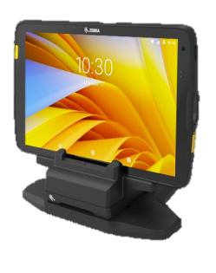
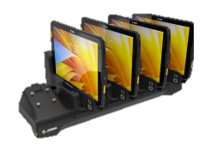
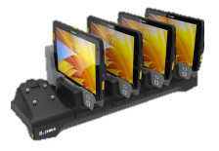
Tablet Zebra Android ET401 : accessoires
Alimentation murale USB | Socle de charge à 1 seul emplacement | Socle de charge à 4 emplacements pour tablettes de 8’’ | Socle de charge à 4 emplacements pour tablettes de 10’’
• Charge 1 seule tablette ET401 • La tablette de 8 pouces se charge de 0 à 80 % en moins de 2,5 heures • La tablette de 10 pouces se charge de 0 à 80 % en moins de 3 heures • Nécessite un câble USB vendu séparément | Peut accueillir une tablette avec ou sans botte robuste, extension arrière ou remboursement. • La tablette de 8 pouces se recharge de 0 à 80 % en moins de 2 heures. • La tablette de 10 pouces se charge de 0 à 80 % en moins de 2,5 heures | Peut accueillir une tablette avec ou sans botte robuste, extension arrière ou remboursement. • L'adaptateur en T dans chaque emplacement d'appareil peut être retourné/tourné pour s'adapter uniquement à une tablette configuration ou tablette avec configuration de démarrage robuste. • Comprend un espace pour installer le chargeur de batterie PowerPack à quatre emplacements en option. • La tablette de 8 pouces se recharge de 0 à 80 % en moins de 2h. | Description Peut accueillir une tablette avec ou sans botte robuste, extension arrière ou remboursement. • L'adaptateur en T dans chaque emplacement d'appareil peut être retourné/tourné pour s'adapter uniquement à une tablette configuration ou tablette avec configuration de démarrage robuste. • Comprend un espace pour installer le chargeur de batterie PowerPack à quatre emplacements en option. • La tablette de 8 pouces se recharge de 0 à 80 % en moins de 2h30,

Slide 5
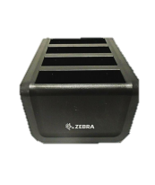
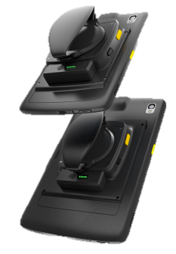
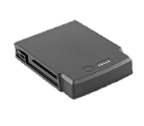
Tablet Zebra Android ET401 : accessoires
Dos d'extension pour tablettes 8" et 10" | Batterie PowerPack pour dos d'extension | Chargeur de batterie PowerPack à quatre emplacements
• Remplace le couvercle de batterie existant et se visse à l'arrière de la tablette. • Peut être utilisé pour l'ergonomie uniquement, si nécessaire, pour la rotation de la poignée et les boutons de numérisation. • L'utilisation de la batterie PowerPack est facultative. Le compartiment à piles doit être recouvert d'un capuchon/bouchon en plastique à la place de la batterie PowerPack. • PowerPack dans Expansion Back sur une tablette est chargé uniquement lorsque la tablette est placé dans un berceau | La batterie charge la batterie interne de la tablette ET4X. Dispose de 5 indicateurs LED pour l'état de charge du PowerPack. Remplaçable à chaud dans le dos d'extension, permet une utilisation continue à travers plusieurs quarts de travail. | Remplace le couvercle de batterie existant et se visse à l'arrière de la tablette. Peut être utilisé pour l'ergonomie uniquement, si nécessaire, pour la rotation de la poignée et les boutons de numérisation. L'utilisation de la batterie PowerPack est facultative. Le compartiment à piles doit être recouvert d'un capuchon/bouchon en plastique à la place de la batterie PowerPack. PowerPack dans Expansion Back sur une tablette est chargé uniquement lorsque la tablette est placée dans un berceau.

Slide 6
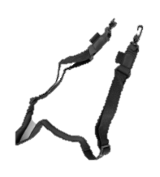
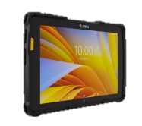
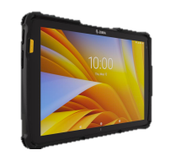
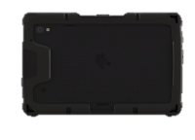
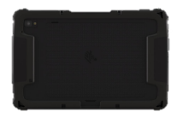
Tablet Zebra Android ET401 : accessoires
Boîtier robuste pour tablettes 8" | Boîtier robuste pour tablettes 10" | Bandoulière détachable
Ref: SKU# SG-ET4X-8EXOSKL1-01 • Style à encliqueter ; aucun outil nécessaire • Augmente la protection contre les chutes à 1,55 m • Possède des crochets pour les clips en D et les sangles • Laisse la porte de la batterie/la zone du couvercle ouverte pour accueillir les dos d'extension qui vont au dos de la tablette • Compatible avec les berceaux à emplacement unique et à emplacements multiples | Ref: SKU# SG-ET4X-10EXOSKL1-01 La batterie charge la batterie interne de la tablette ET4X. Dispose de 5 indicateurs LED pour l'état de charge du PowerPack. Remplaçable à chaud dans le dos d'extension, permet une utilisation continue à travers plusieurs quarts de travail. | Ref: SKU# SG-ET5X-SHDRSTP-01 Nécessite une botte robuste et des clips en D à accrocher pour une utilisation avec la tablette ET4X. A des points près du clip qui se cassent lorsqu'ils sont tirés, pour plus de sécurité

Slide 7
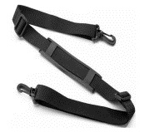
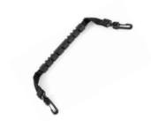
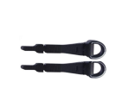
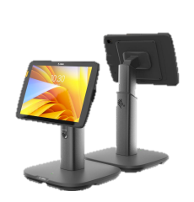
Tablet Zebra Android ET401 : accessoires
Bandoulière universelle | Dragonne | Clips en D | Clips en D
• Nécessite une botte robuste et des clips en D à accrocher pour une utilisation avec la tablette ET4X • 1,5" de largeur, 22" à 50" de longueur | Dragonne pour tablettes ET4X 8" et 10" Nécessite une botte robuste et des clips en D à accrocher pour une utilisation avec la tablette ET4X Poignée en plastique pour une prise en main et un transport sûrs | Paire de clips en D qui fournit les points d'accrochage nécessaires pour une bandoulière ou une dragonne sur châssis robuste sur tablette ET4X 8" et 10" | Support de présentation pour tablettes 10" ET401 La tablette est montée sur le support et reçoit l'alimentation et la communication USB à l'aide de l'adaptateur de porte de batterie Le support dispose d'un réglage de la hauteur, d'une inclinaison de la tablette pour le meilleur angle de vue et rotation de base pour basculer entre l'associé et le client contrôlant le contenu de l'application basé sur l'orientation de la tablette La tablette est sécurisée à l'aide d'une serrure électromécanique ; peut être déverrouillé en utilisant une application sur tablette ou une clé mécanique de secours Accepte une tablette avec ou sans botte robuste Peut être monté solidement sur le bureau/la table à l'aide d'une plaque de montage de bureau

Slide 8
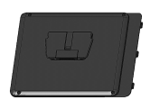
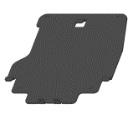
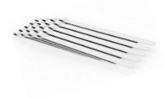
Tablet Zebra Android ET401 : accessoires
Adaptateur de porte de batterie pour support de présentation | Plaque de montage de bureau | Outil de libération du support de présentation
• Couvercle de batterie pour tablettes ET4X 10" pour un montage sécurisé sur le Support de présentation • Remplace le couvercle de batterie existant et se visse à l'arrière de la tablette | Plaque de montage de bureau pour support de présentation Permet un montage sécurisé du support de présentation sur le bureau/la table Fournit une sécurité supplémentaire contre le vol du stand et bloque les ports USB et d'alimentation inférieurs | Plaque de montage de bureau pour support de présentation Permet un montage sécurisé du support de présentation sur le bureau/la table Fournit une sécurité supplémentaire contre le vol du stand et bloque les ports USB et d'alimentation inférieurs

Slide 9
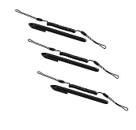
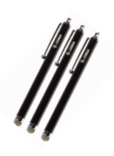
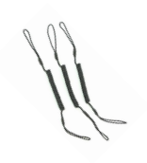
Tablet Zebra Android ET401 : accessoires
Jeu de stylets passifs en plastique | Jeu de stylets passifs à pointe de fibre | Ensemble d'attache enroulée
• Stylet en plastique rigide, matière plastique conductrice chargée de carbone avec 5 mm / La pointe de 0,2" et la longueur de 8,9 cm / 3,5" sont optimisées pour la durabilité de l'entreprise. • Le stylet a un clip et un point d'attache pour réduire les pertes. Attache à la dragonne Expansion Back, Rugged Boot ou D-clip sur Rugged Boot. • Le stylet peut être clipsé sur la dragonne rotative du dos d'extension pour Bloc d'alimentation. | Pack de 3 stylets passifs avec pointe en fibre de maille hybride Micro-Knit Stylet robuste, en acier inoxydable et laiton, avec 12,7 cm / 5« la longueur et la pointe en fibre Micro-Knit Hybrid Mesh offrent une utilisation silencieuse et fluide Idéal pour une utilisation sous la pluie ou dans des conditions humides Le stylet a un clip et un point d'attache pour réduire les pertes. Le stylet peut être clipsé sur la dragonne rotative du dos d'extension pour bloc d'alimentation. | Lot de 3 attaches spiralées à utiliser avec un stylet passif en plastique ou en fibre Attache à la dragonne sur le dos d'extension, le coffre robuste ou le clip en D sur la botte robuste

Slide 10
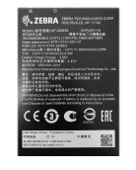
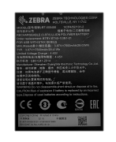
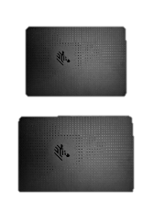
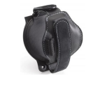
Tablet Zebra Android ET401 : accessoires
Batterie interne de rechange/remplacement pour tablettes 8" | Batterie interne de rechange/remplacement pour tablettes 10" | Couvercle de batterie de rechange/remplacement pour tablettes ET4X | Dragonne rotative de rechange/remplacement
• Batterie interne remplaçable sur le terrain pour les tablettes ET4X de 8 pouces. Rechargeable Li-Ion 3.87V 6100mAh 23.61Wh. • Batterie PowerPrecision. Obtenez des informations avancées sur l'état de santé de la batterie y compris le niveau de charge et l'âge de la batterie en fonction des habitudes d'utilisation. • La batterie interne se charge uniquement lorsqu'elle se trouve à l'intérieur de la tablette. | Batterie interne remplaçable sur site pour tablettes ET4X 10". Rechargeable Li-Ion 3.87V 7600mAh 29.41Wh. Batterie PowerPrecision. Obtenir des informations avancées sur l'état de santé de la batterie y compris le niveau de charge et l'âge de la batterie en fonction des habitudes d'utilisation. La batterie interne se charge uniquement lorsqu'elle se trouve à l'intérieur de la tablette. | Couvercle de rechange/remplacement pour boîtier de batterie pour 8" ou 10" Idéal lorsque le couvercle de batterie d'origine est perdu ou endommagé. | Dragonne rotative de rechange/remplacement utilisée sur le dos d'extension Dragonne réglable et rotative à 360 degrés qui se monte à l'arrière de l'extension arrière Fournit une option ergonomique sécurisée pour tenir l'appareil

